Slide 1
VARIAÇÃO LINGUÍSTICA
Profª Drª Adriane Belluci Belório de Castro

Slide 2
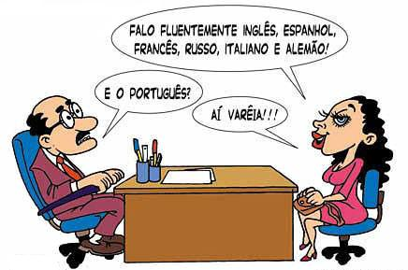
CASTRO, A.B.B. Variação linguística. 2014.
http://linkliterario.blogspot.com/2011/04/dramatizacao-variacao-linguistica.html

Slide 3
CASTRO, A.B.B. Variação linguística. 2014.
Variação linguística
A língua é viva.
É o conjunto de diferentes falares (usos) de uma língua.
É um fenômeno natural.
Ocorre em todas as línguas.
Pode ser observada do ponto de vista sincrônico ou diacrônico.

Slide 4
CASTRO, A.B.B. Variação linguística. 2014.
Diacrônico diá (ao longo de) + khrónos (tempo)
Sincrônico sin (juntamente) + khrónos (tempo)

Slide 5
CASTRO, A.B.B. Variação linguística. 2014.
A diversidade linguística é resultante de vários fatores:
Regionais: pronúncia; vocabulário; uso de normas gramaticais.
Socioculturais: idade; sexo; época; cultura; profissão; posição social; escolaridade.
Contextuais: assunto; tema; lugar; momento; relação entre interlocutores.

Slide 6
CASTRO, A.B.B. Variação linguística. 2014.
TIPOS DE VARIAÇÃO LINGUÍSTICA
Em um mesmo
momento histórico
var. diatópica (regional)
Variação sincrônica var. diastrática (social)
var. diamésica (oral/esc.)
var. diafásica (formal/inf.)
Variação diacrônica (histórica)
Ao longo do tempo

Slide 7
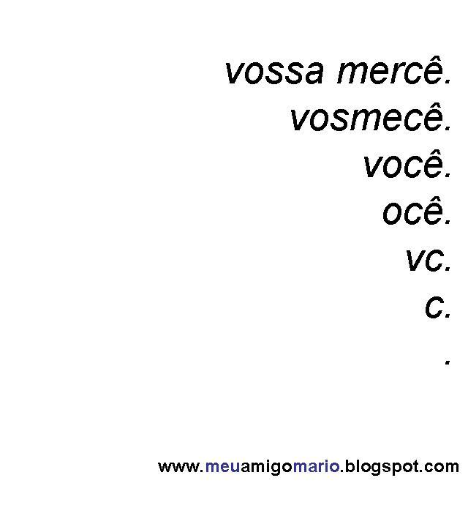
CASTRO, A.B.B. Variação linguística. 2014.
VARIAÇÃO DIACRÔNICA

Slide 8
CASTRO, A.B.B. Variação linguística. 2014.
VARIAÇÃO DIATÓPICA
..\AULAS 2011\Como o brasileiro elogia sua mulher!.wmv

Slide 9
CASTRO, A.B.B. Variação linguística. 2014.
VARIAÇÃO DIASTRÁTICA
Aí, mano! Tá ligado? Precisamos alinhar o
Cola na área pra escopo do projeto à
ver qual é. estratégia da empresa.
Que canetinha fofa!
Dá ela pra mim? Companheiros, nossa
luta não acabou!

Slide 10
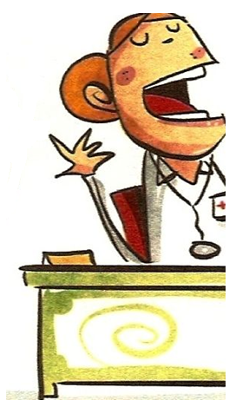
CASTRO, A.B.B. Variação linguística. 2014.
VARIAÇÃO DIASTRÁTICA
Preste muita atenção: Este medicamento não deve ser usado em caso de função da medula insuficiente, após tratamento citostático ou doenças do sistema hematopoiético

Slide 11
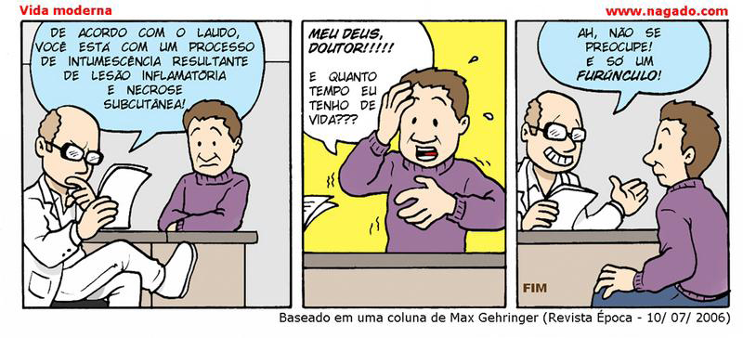

CASTRO, A.B.B. Variação linguística. 2014.

Slide 12

CASTRO, A.B.B. Variação linguística. 2014.
VARIAÇÃO DIASTRÁTICA

Slide 13
CASTRO, A.B.B. Variação linguística. 2014.
VARIAÇÃO DIAMÉSICA
ORALIDADE | ESCRITA
Produção/recepção simultâneas | Defasagem entre produção/recepção
Negociação/correção do sentido | Autor deve antecipar possível dúvidas
Texto coconstruído; linguagem verbal e não verbal | Autor produz solitariamente; leitor reconstrói o sentido sozinho
Impossível voltar atrás | Possível revisar quanto se quiser
Processo de produção transparente | Processo de produção fica oculto
Impossível consultar outras fontes | Possível consultar fontes e checar inf.
Planejamento local: imediato | Planejamento global: totalidade
> tolerância; > informalidade | > cobrança; > formalidade
< rigor linguístico | > exigência em relação à norma culta
Predomínio de frases curtas e simples; “frases quebradas” (anacolutos) | Predomínio frases longas/complexas; > linearidade na composição de frases
Predomínio: voz ativa e ordem direta | > Uso da voz passiva e ordem indireta

Slide 14
CASTRO, A.B.B. Variação linguística. 2014.
VARIAÇÃO DIAFÁSICA
Mais formal
MODALIDADE ORAL Oratório
(Sermão)
Formal
(Conf./Palestra) Hiperformal
Coloquial (Sent. Judicial)
(Conv. colegas Formal
ñ mto íntimos) (Corresp. oficial)
Semiformal
Casual (carta comercial)
(conv. colegas)
Informal
Familiar (carta p/ amigo/parente)
(conv. fam.) Pessoal
(bilhete geladeira)
MODALIDADE ESCRITA
Menos formal

Slide 15
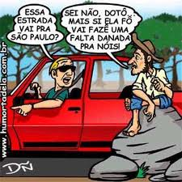
CASTRO, A.B.B. Variação linguística. 2014.
ch_caipira1.jpg
blog.educacional.com.br

Slide 16
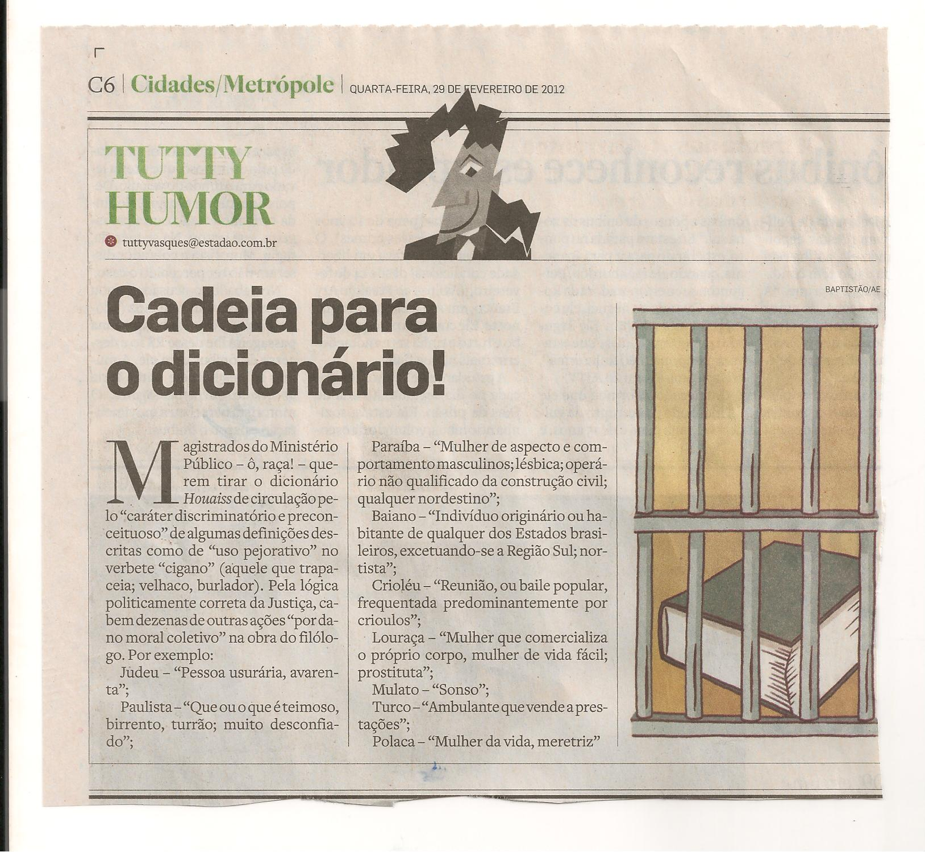
CASTRO, A.B.B. Variação linguística. 2014.

Slide 17
EXERCÍCIO
Considere sua maneira de comunicar-se quando o meio empregado é uma rede social digital, Facebook por exemplo. Ao utilizá-lo, você está, sem dúvida, expressando-se por escrito. Mas existem diferenças em relação a outros “tipos” de escrita? Se você tivesse de escrever à mão um bilhete informal a um amigo, usaria as mesmas abreviaturas que emprega no Facebook? E se fosse um e-mail ao seu gestor? Haveria outras diferenças? Escreva um pequeno texto para responder a essas perguntas.

